Slide 1
PROGRAMA RESIDÊNCIA PEDAGÓGICA NA UNIPAMPA: FORMAÇÃO DOCENTE NO HORIZONTE DA INOVAÇÃO PEDAGÓGICA
6476- NÚCLEO MULTIDISCIPLINAR DE GEOGRAFIA E HISTÓRIA- CAMPUS SÃO BORJA
Docente Orientadora: Profª Claudete Robalos da Cruz

Slide 2
14 DE AGOSTO DE 2018
SOLENIDADE DE ABERTURA

Slide 3
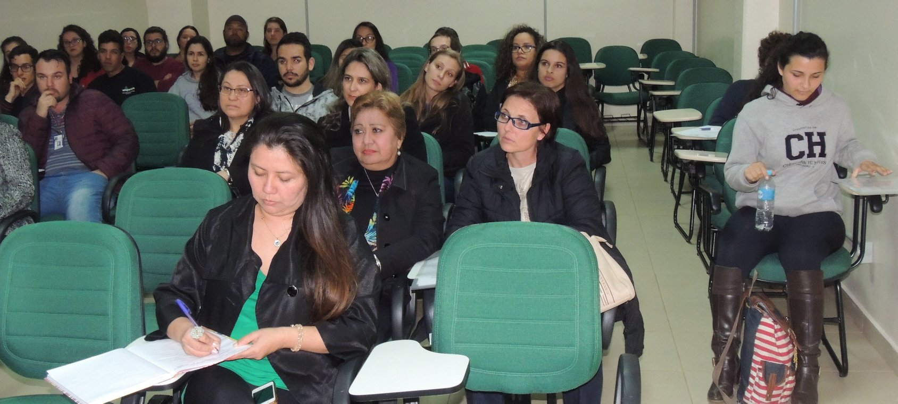

Slide 4
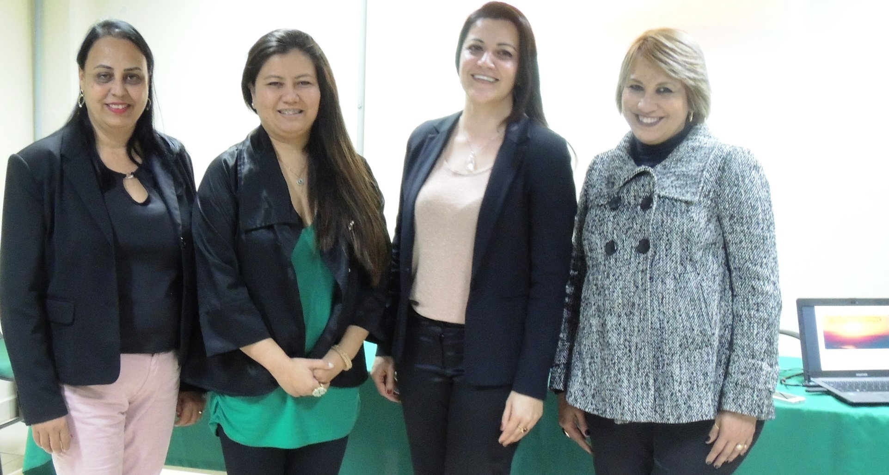
PROPÓSITO DO PROGRAMA: FORTALECER VÍNCULOS ENTRE UNIVERSIDADE E ESCOLA
Representantes da Secretaria Municipal e Coordenadoria Estadual de Educação do Município de São Borja/RS.

Slide 5
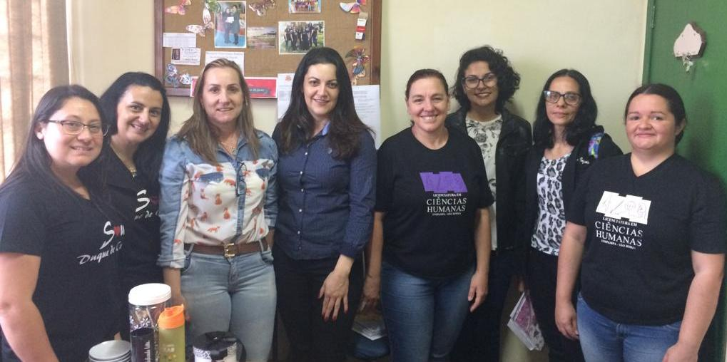
Contato com as escolas-campo
ESCOLA CAMPO DUQUE DE CAXIAS: PRECEPTORA ZENINA ROCHA

Slide 6
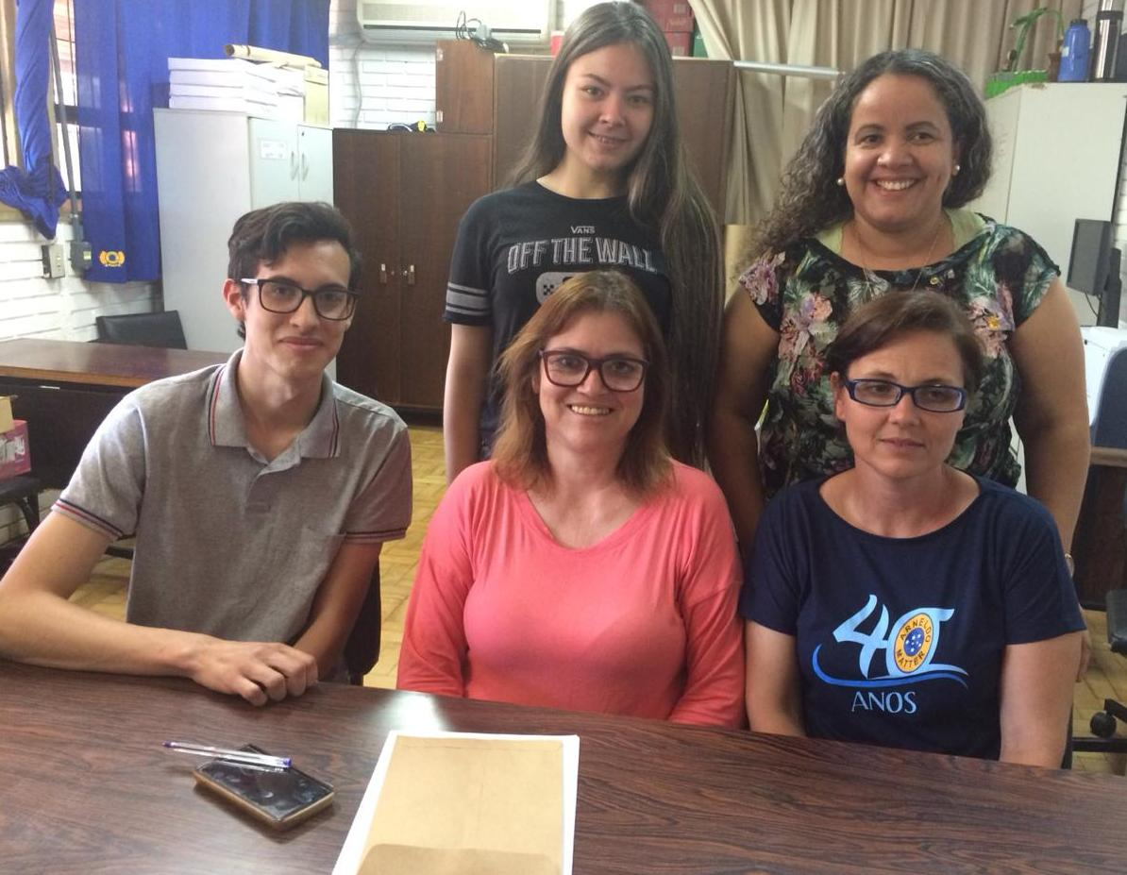
Escola-campo Instituto Arneldo Matter
Residentes, coordenadora Pedagógica e Precpetora Profa Milviane Minuzzi

Slide 7
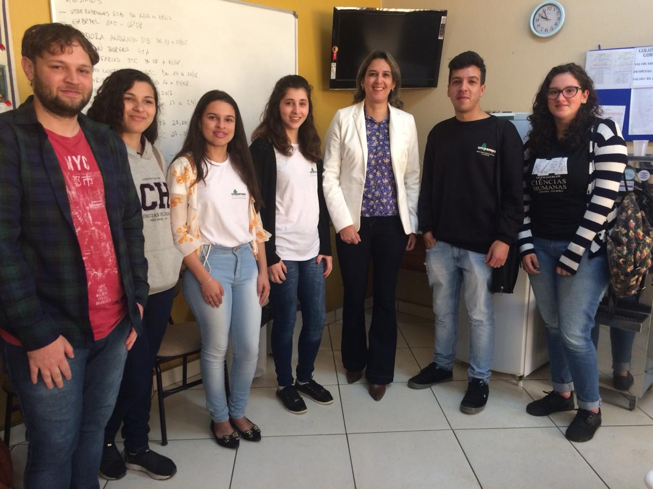
Escola-campo Sagrado Coração de Jesus
Preceptora Profa Cristiane Carvalho

Slide 8
ETAPA 1-PREPARATÓRIA – AGOSTO ATÉ OUTUBRO

Slide 10
OFICINAS DE FORMAÇÃO

Slide 11
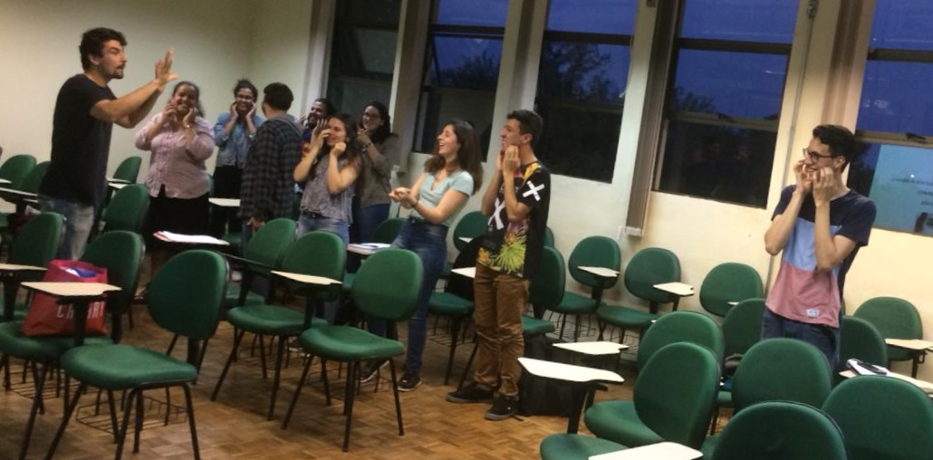
NOÇÕES DE ORATÓRIA

Slide 12
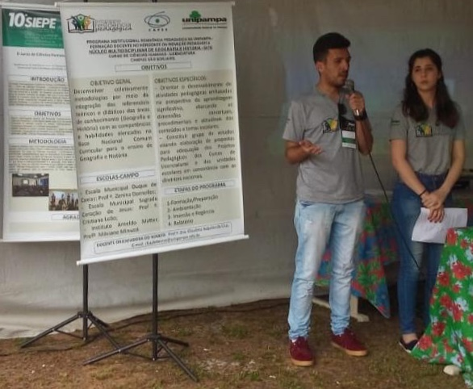
PARTICIPAÇÃO NO SIEPPE- Salão Internacional de Ensino Pesquisa e Extensão da UNIPAMPA- 2018

Slide 13
ETAPA 2 - AMBIENTAÇÃO INÍCIO EM OUTUBRO DE 2018

Slide 14
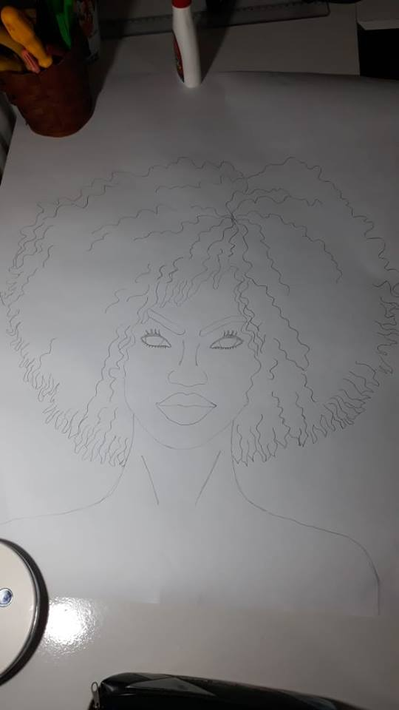
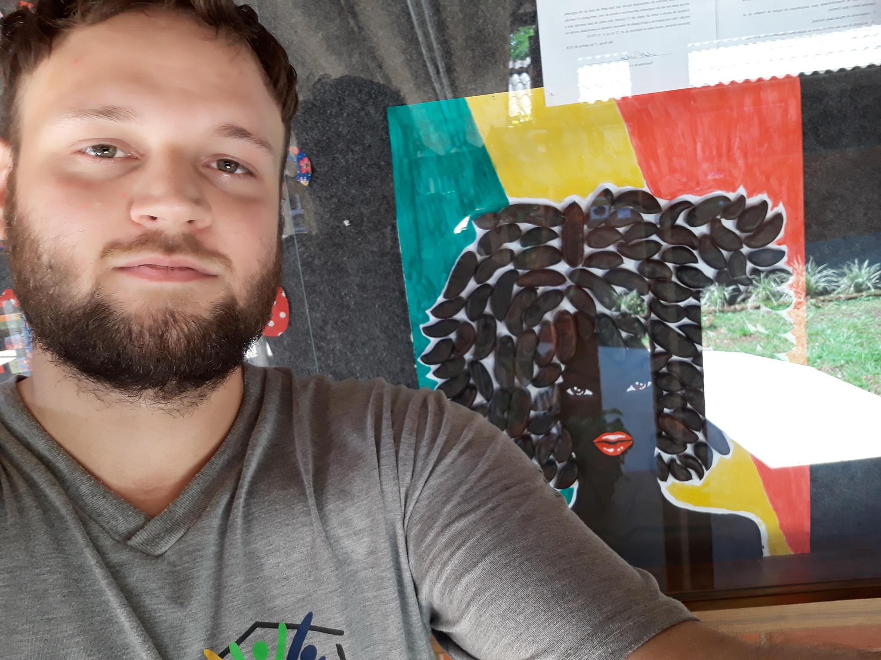
PARTICIPAÇÃO NAS ATIVIDADES RELACIONADAS À CONSCIÊNCIA NEGRA

Slide 15
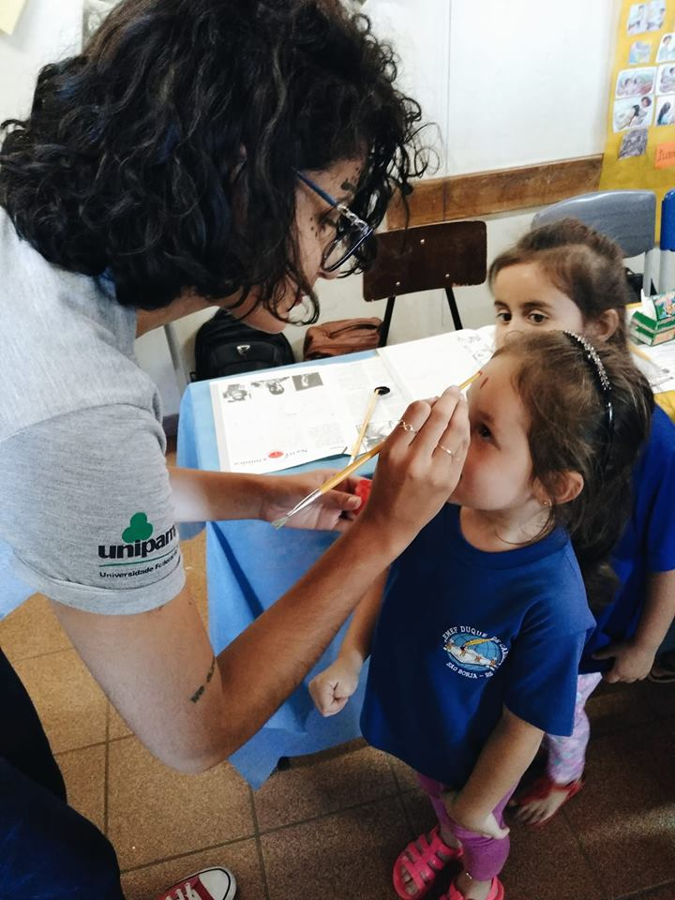
Oficina Pintura corporal – Semana Consciência Negra

Slide 16
ETAPA 3- IMERSÃO E REGÊNCIA INÍCIO EM MARÇO DE 2019

Slide 17
Reunião de Planejamento da atuação docente

Slide 18
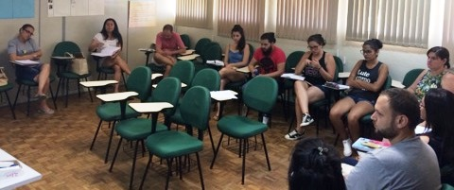

Slide 19
Atividades de Regência- MARÇO DE 2019 ESCOLAS-CAMPO: Arneldo Matter Duque de Caxias Sagrado Coração de Jesus

Slide 20
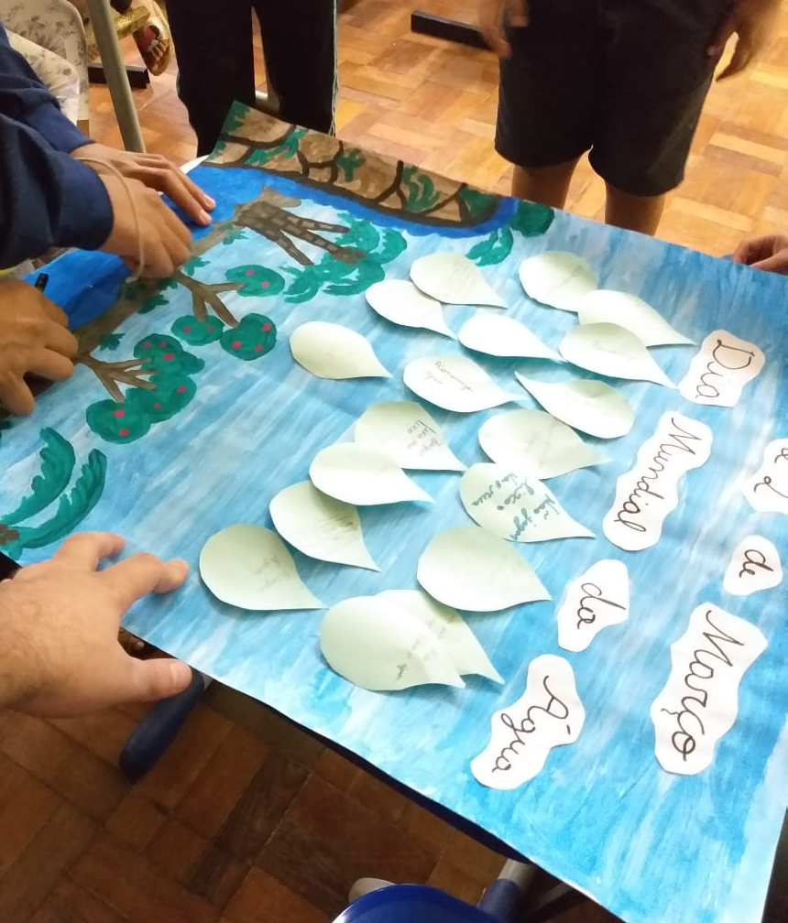
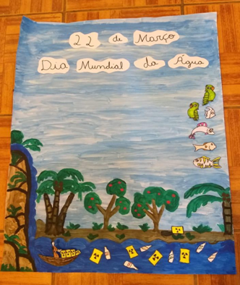

Slide 21
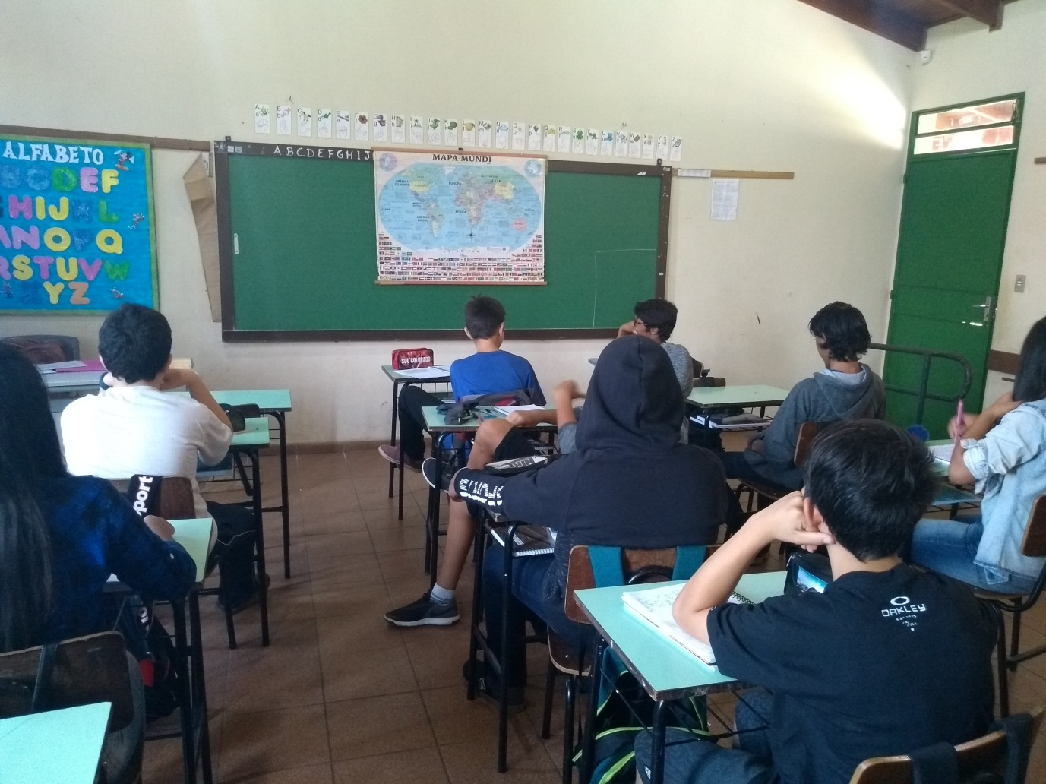
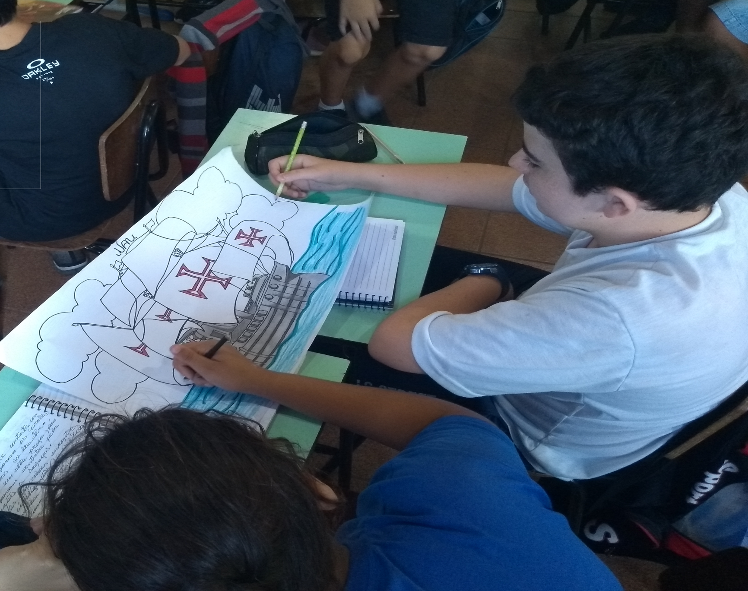

Slide 22
SOCIALIZAÇÃO DA EXPERIÊNCIA DE REGÊNCIA
Imagens tiradas 27/03 e o
Depoimento do Residente Maico. 27/03

Slide 24
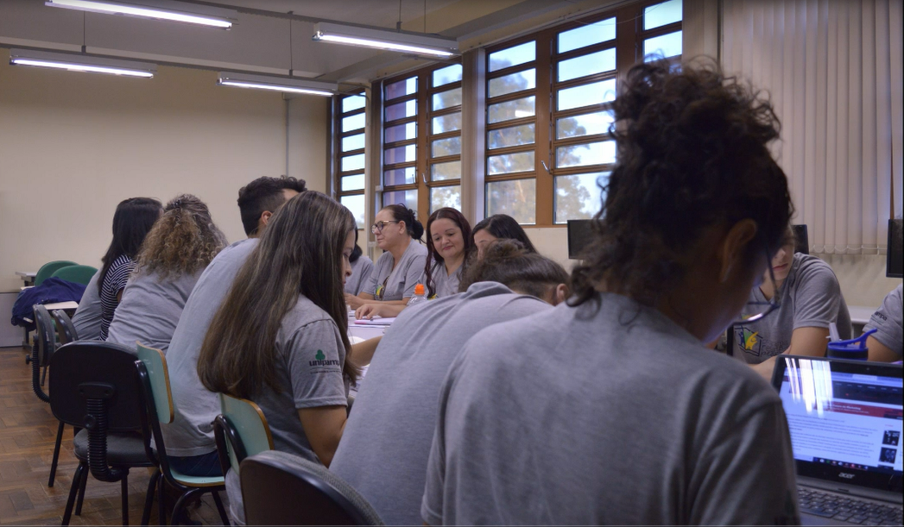

Slide 25
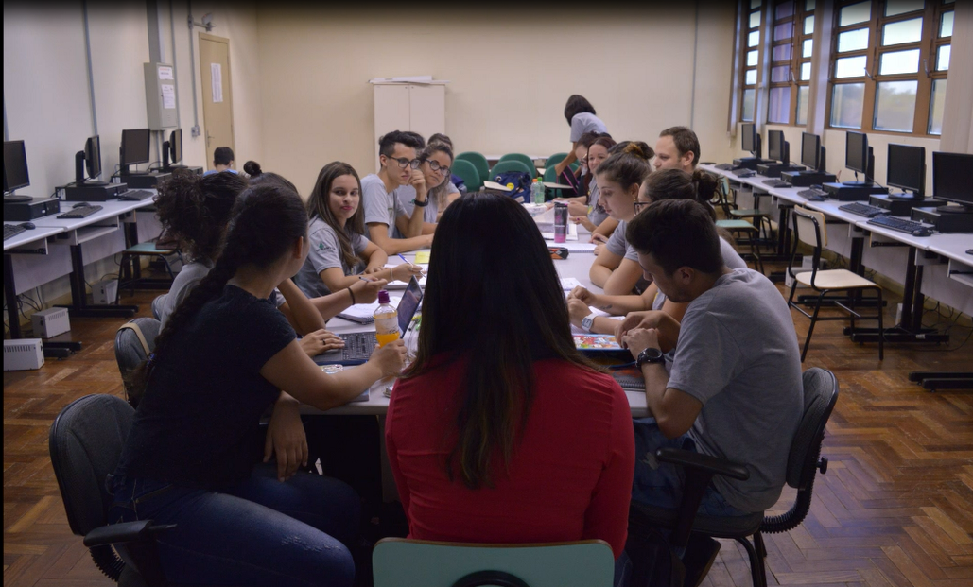

Slide 26
